Slide 1
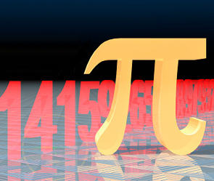
ПРОЕКТ «Число π»
Авторы: учащиеся 6 класса
Учитель: Кудинова Л.Г.
2023 год
Notes:
Переходя из класса в класс, я познакомилась с натуральными, дробными, десятичными, отрицательными, рациональными числами. Но среди всех этих чисел есть особое число, точными вычислениями которого занимаются ученые уже много веков. Оно встретилось мне ещё в 6 классе при изучении темы «Длина окружности и площадь круга». Это число π.
Я назвала свою исследовательскую работу «Знакомое и незнакомое число π».
На мой взгляд, выбранная тема очень интересна и актуальна, ведь число π это наиболее универсальная и фундаментальная константа, известная Человечеству. В силу своей универсальности Пи используется в разных науках: математика, физика, астрономия, химия, теория вероятности и многие другие. С числом π связано много интересных фактов, поэтому оно вызывает интерес к изучению.

Slide 2
Цель: исследовать историю числа π и значимость числа π на современном этапе развития математики.
Задачи:
изучить литературу с целью получения информации об истории числа π;
установить некоторые факты из «современной биографии» числа π;
найти занимательные факты и правила для запоминания числа π;
провести практическое вычисление приближенного значения отношения длины окружности к диаметру.
Объект исследования: Число ПИ.
Предмет исследования: Интересные факты, связанные с числом ПИ.
Методы исследования:
Работа с учебной и научно – популярной литературой, ресурсами сети Интернет;
Наблюдение, сравнение, анализ, аналогия.
Notes:
Услышав об этом числе много интересного, я решила путём изучения дополнительной литературы и поиска в Интернете узнать как можно больше информации о нём и ответить на проблемные вопросы:
- Как давно люди знали о числе пи?
- Для чего необходимо его изучение?
- Какие интересные факты с ним связаны
- Верно ли, что значение пи равно приближённо 3,14

Slide 3
I. Историческая справка
В Древнем Египте, например, свыше 3000 лет назад считали число π равным 3.
В III в. до н.э. один из величайших математиков Древней Греции, талантливый изобретатель, Архимед без измерений, одними лишь рассуждениями, нашел для числа π довольно точное значение: (архимедово число).
Так, в XVI в. немецкий математик Лудольф вычислил 35 десятичных знаков этого числа. Лудольфово значение
= 3,14159265358979323846264338327950288...
в 1873 г. математик Шенкс вычислил 527 десятичных знаков
В 1946 – 1947 гг. в Англии и США с помощью ЭВМ вычислили 808 десятичных знаков этого числа
в 1949 г. – 2035 знаков, а затем 3089 знаков.
Уже в 1962 году было получено число ПИ со 100 000 знаков
Японские математики Йосиаки Тамура и Ясумаса Канада.
Они рассчитали за 7,2 часа машинного времени число ПИ с 2 097 152 знаками после запятой. Потом, используя более быстрый компьютер,
получили за 2,9 часа 4 194 304 знака, а за 6,8 часа – 8 388 608 знаков.

Slide 4
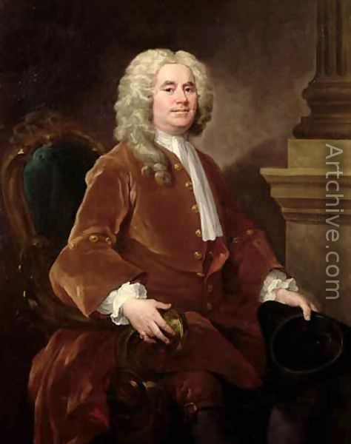
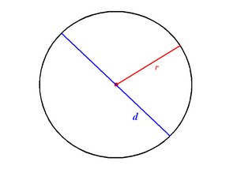
Понятие числа $π$
$π$— математическая константа, выражающая отношение длины
окружности к длине её диаметра.
Это обозначение происходит от начальной буквы греческих слов περιφέρεια — окружность, периферия и περίμετρος — периметр.
Уильям Джонс
(1675-1749) ввел символ "π" в 1706 году.
Notes:
Никакое другое число не является таким загадочным, как "Пи", с его знаменитым, никогда не кончающимся числовым рядом. Первым ввёл обозначение отношения длины окружности к диаметру современным символом пи английский математик Уильям Джонсон в 1706г. Но введённое Джонсоном обозначение стало общеупотребительным только через 30 лет.

Slide 5
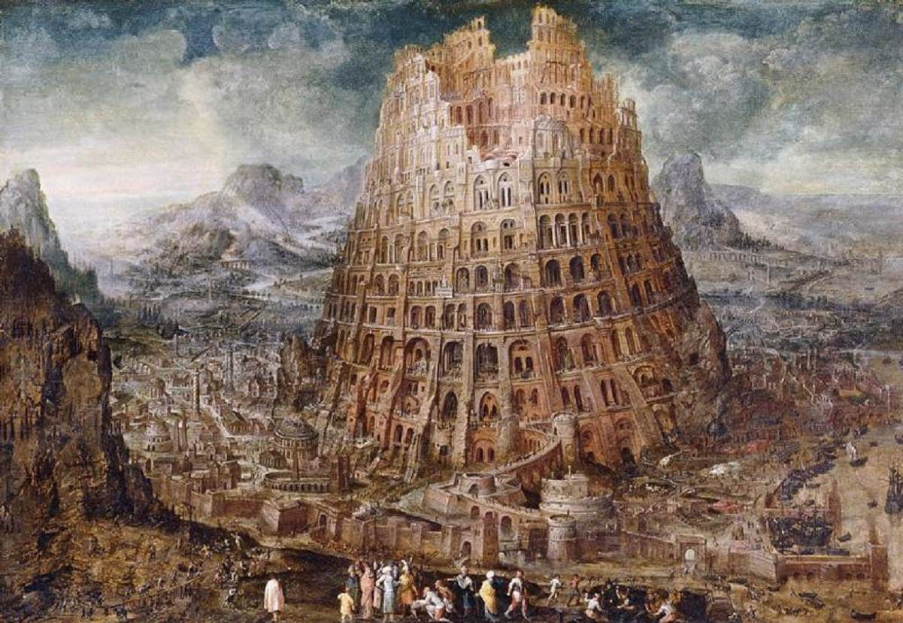
История числа $π$
Разрушенная Вавилонская башня
3 периода в истории числа
1. древний период, в течение которого π изучалось с позиции геометрии,
2. классическая эра, последовавшая за развитием математического анализа в Европе в XVII веке
3. эра цифровых компьютеров.
Notes:
Как считают специалисты, это число было открыто вавилонскими магами. Оно использовалось при строительстве знаменитой Вавилонской башни. Однако недостаточно точное исчисление значения Пи привело к краху всего проекта.
Выделяют 3 периода в истории числа. Древний период, классическая эра и эра цифровых компьютеров.

Slide 6
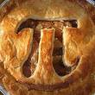
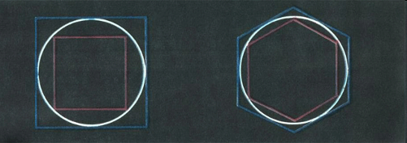
Открывателями числа π можно считать людей доисторического времени, которые при плетении корзин заметили, что для того, чтобы получить корзину нужного диаметра, необходимо брать прутья в 3 раза длиннее его.
Найдены таблички из обожженной глины в Месопотамии, на которых зафиксирован данный факт.
Архимед в III в. до н.э. обосновал в своей небольшой работе "Измерение круга“ 3,1408 < π < 3,1428 .
Notes:
В глубокой древности считалось, что окружность ровно в 3 раза длиннее диаметра. Эти сведения содержатся в клинописных табличках Древнего Междуречья.
Архимед в 3 веке до н.э. , в своей небольшой работе “ Измерение круга “ , установил, что значение пи находится в промежутке от 3,1408 до 3,1428 .

Slide 7
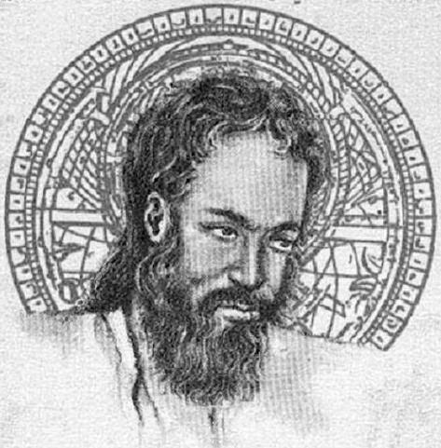
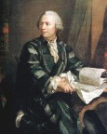
В 15 веке иранский математик ал-Каши нашёл значение «$π$» с 16 верными знаками
Спустя полтора столетия в Европе Ф.Виет нашёл число только с 9 правильными десятичными знаками, сделав 16 удвоений числа сторон многоугольников.
Леонард Эйлер опубликовал работу,
в которой было вычислено
153 цифры числа «ПИ»
Notes:
В первой половине XV в. астроном и математик ал-Каши вычислил π с 16 десятичными знаками.
Спустя полтора столетия в Европе Франсуа Виет нашёл число π только с 9 правильными десятичными знаками
Леонард Эйлер в начале 18 века опубликовал работу, в которой было вычислено 153 цифры числа «ПИ»

Slide 8
Компьютер и число π
1949 год — 2037 десятичных знаков
1958 год — 10000 десятичных знаков
1961 год — 100000 десятичных знаков
1973 год — 10000000 десятичных знаков
1986 год — 29360000 десятичных знаков
1987 год — 134217000 десятичных знаков
1989 год — 1011196691 десятичный знак
1991 год — 2260000000 десятичных знаков
1994 год — 4044000000 десятичных знаков
1995 год — 4294967286 десятичных знаков
1997 год — 51539600000 десятичных знаков
1999 год — 206158430000 десятичных знаков.
Суперкомпьютер в сентябре 1999 года работал 37 часов 21 минут
4 секунды, используя 865 Гбайт памяти для основной задачи,
и 46 часов и 816 Гбайт для вспомогательной оптимизации
вычислений.
Notes:
С появлением ЭВМ значения числа π было вычислено с достаточно большой точностью. В США, например, был получен результат с более 30 млн. знаков. Если распечатать значение числа, полученное в США, то оно займёт 30 томов по 400 страниц в каждом. Вычисление такого числа знаков для π не имеет практического значения, а лишь показывает огромное преимущество и совершенство современных средств и методов вычисления по сравнению со старыми.

Slide 9
Поэзия числа $π$
π = 3,1415926535 8979323846 2643383279 5028841971 6939937510 5820974944 5923078164 0628620899 8628034825 3421170679 8214808651 3282306647 0938446095 5058223172 5359408128 4811174502 8410270193 8521105559 6446229489 5493038196 4428810975 6659334461 2847564823 3786783165 2712019091 4564856692 3460348610 4543266482 1339360726 0249141273 7245870066 0631558817 4881520920 9628292540 9171536436 7892590360 0113305305 4882046652 1384146951 9415116094 3305727036 5759591953 0921861173 8193261179 3105118548 0744623799 6274956735 1885752724 8912279381 8301194912 9833673362 4406566430 8602139494 6395224737 1907021798 6094370277 0539217176 2931767523 8467481846 7669405132 0005681271 4526356082 7785771342 7577896091 7363717872 1468440901 2249534301 4654958537 1050792279 6892589235 4201995611 2129021960 8640344181 5981362977 4771309960 5187072113 4999999837 2978049951 0597317328 1609631859 5024459455 3469083026 4252230825 3344685035 2619311881 7101000313 7838752886 5875332083 8142061717 7669147303 5982534904 2875546873 1159562863 8823537875 9375195778 1857780532 1712268066 1300192787 6611195909 2164201989
Notes:
Познакомившись поближе с этим виртуальным героем, я была удивлена еще больше. Рассмотрите внимательно его первую тысячу знаков, проникнитесь поэзией этих цифр, ведь за ними стоят тени величайших мыслителей Древнего мира и Средневековья, Нового и настоящего времени. Какое бы сочетание цифр мы бы ни выдумали — оно непременно встретится в знаках числа π. Есть гипотезы, предполагающие, что в числе пи скрыта любая информация, которая когда-либо была или будет доступна людям. В том числе и различные предсказания — надо лишь найти их и расшифровать.

Slide 10
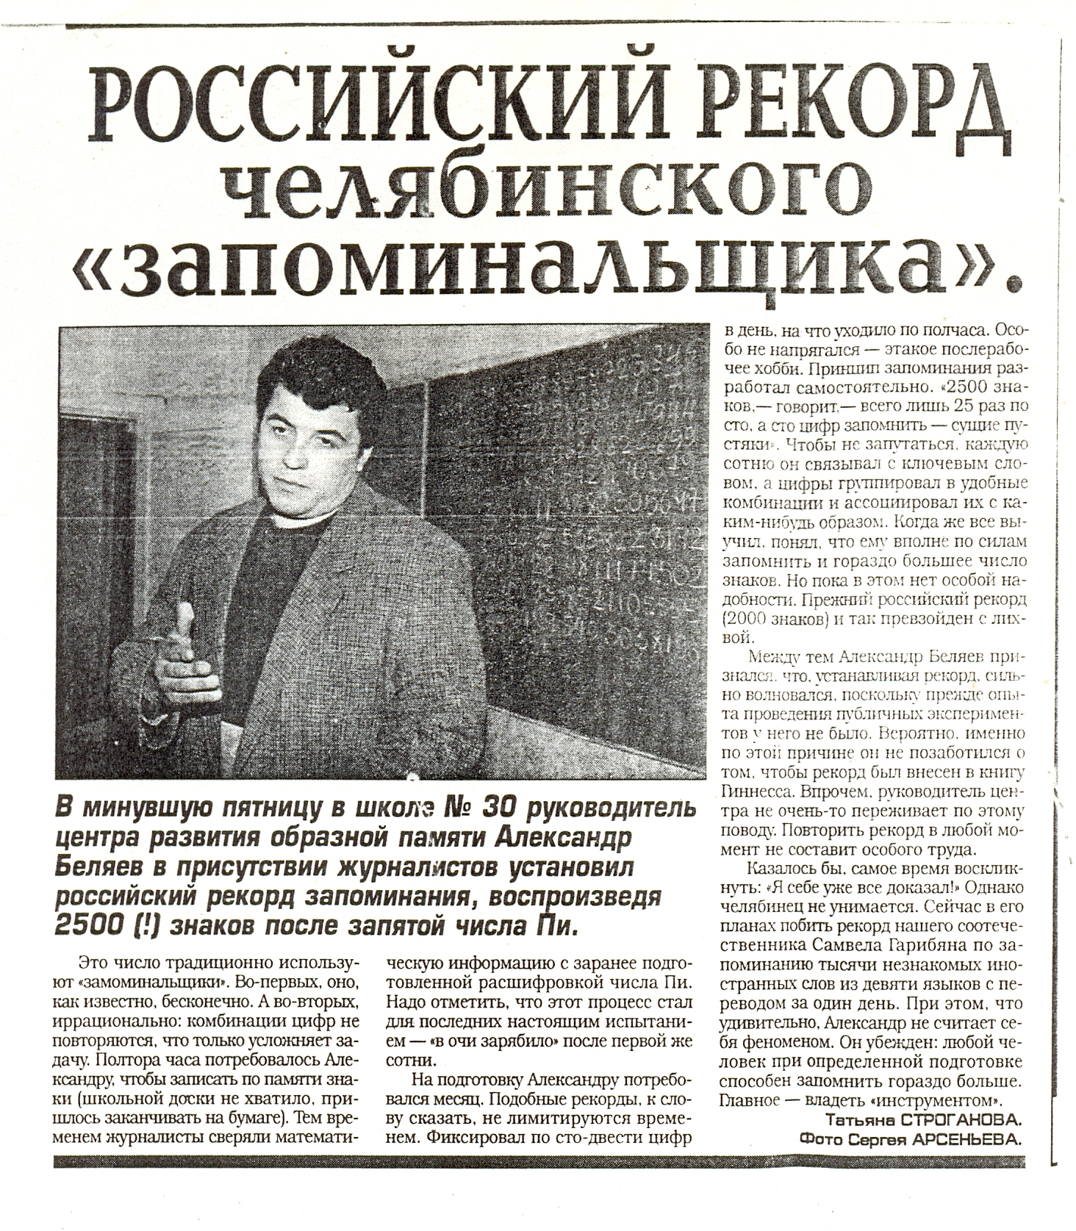
Рекорд
1 декабря 2003 год
Notes:
Запомнить знаки π человечество пытается уже давно. Но как уложить в память бесконечность? Любимый вопрос мнемонистов-профессионалов. Разработано множество уникальных теорий и приёмов. Многие из них опробованы на пи.
Мировой рекорд, установленный в прошлом столетии в Германии - 40000 знаков. Российский рекорд значений числа π 1 декабря 2003 года в Челябинске установил Александр Беляев. За полтора часа с небольшими перерывами на школьной доске Александр написал 2500 цифр числа пи.

Slide 11
Запоминание числа π
«Что я знаю о кругах»
(количество букв в каждом слове соответствует значению числа "Пи" - 3,1416).
«Это я знаю и помню прекрасно – «Пи»
многие знаки мне лишни, напрасны»
(соответственно 3,14159265358).
«Учи и знай в числе известном
За цифрой цифру, как удачу, примечать»
(соответственно 3,14159265358).
Notes:
Число "Пи" выражается бесконечной десятичной дробью. В обиходе нам достаточно знать три знака (3,14). Однако в некоторых расчетах нужна большая точность.
Для запоминания числа " π " были придуманы двустишья, поговорки и стихи. В моей работе приводится несколько примеров запоминания значения числа пи.

Slide 12
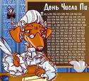
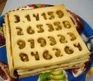
Интересные факты
14 марта – международный «День числа $π$»
Не пропустите - праздник начинается ровно в 1: 59 ночи!
22 июля «День приближенного значения π».
Эта дата совпала с днем рождения
Альберта Эйнштейна – выдающегося
ученого ХХ столетия. «Отцом» праздника
стал Ларри Шоу 20 лет назад в музее.
Эксплораториуме (Сан-Франциско)
устроили Праздник числа π.
Notes:
Существует много интересных фактов о числе пи.
Международный праздник «День числа Пи» отмечается 14 марта.
Ещё одной датой, связанной с числом π, является 22 июля, которое называется «Днём приближённого числа Пи»

Slide 13
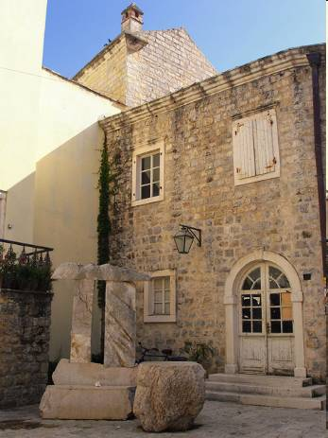
Памятник числу Пи перед зданием Музея искусств в Сиэтле
10-ый памятник числу пи
Металлическая скульптура числа π
установлена на ступенях перед зданием
в начале пешеходной зоны
Notes:
Перед зданием Музея Искусств в Сиэтле на ступенях установлена металлическая скульптура числа π.

Slide 14
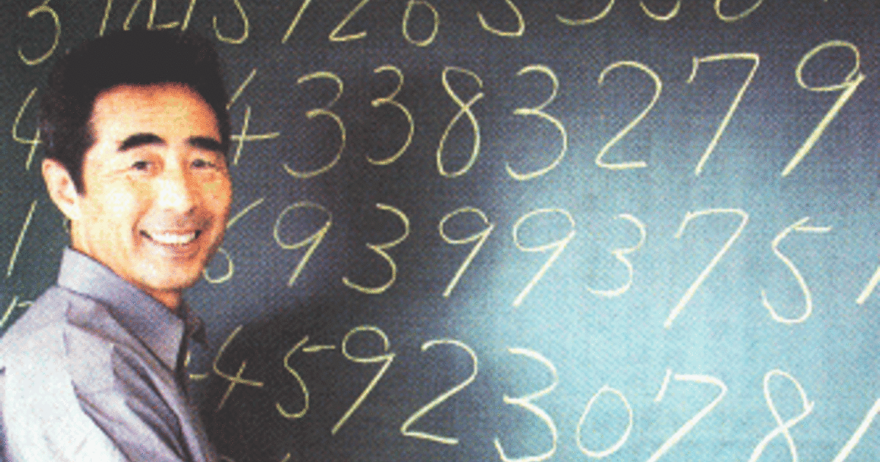
Пока рекорд принадлежит японцу Акира Харагучи, запомнившему 83 431 цифру.
Notes:
Существует Пи-клуб, члены которого, являясь фанатами загадочного математического феномена, собирают все новые сведения о Пи и пытаются разгадать его тайну. Японец Акира Харагучи, запомнившему 83 431 цифру, входит в этот клуб.

Slide 15
Выход нового диска Кейт Буш "Aerial" заставил сердца математиков забиться сильнее. В песне, которую певица так и назвала – "Пи", прозвучали 124 числа из знаменитого числового ряда 3,141…
Notes:
В своей песне «Пи» певица Кейт Буш перечислила 124 цифры из знаменитого числового ряда, но она ошиблась в нескольких цифрах и поэтому не является членом ПИ клуба

Slide 16
Практическая работа
Проверили отношение длины окружности к её диаметру.
Проверили соотношения человеческого тела.
Выполнили измерения с помощью взвешивания.
Notes:
Я попыталась экспериментальным путем вычислить значение числа π. И провела практическое исследование. С результатами исследования можно познакомиться в моей работе.

Slide 17
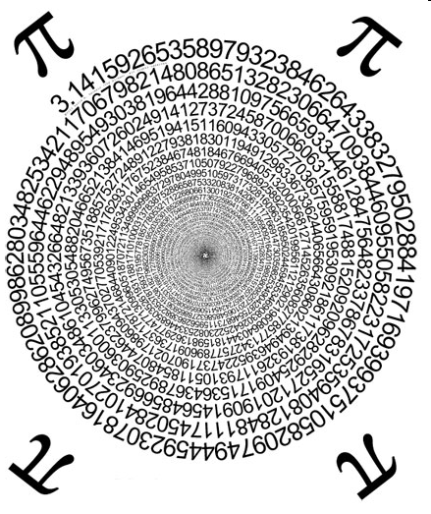
Заключение.
Английский математик Август де Морган назвал как-то «Пи" “…загадочным числом 3,14159…, которое лезет в дверь,
в окно и через крышу”.
Notes:
Куда бы мы ни обратили свой взор, мы видим проворное и трудолюбивое число π. Оно — это вызов нашему интеллекту, волнующая загадка устройства мира, в конце концов, это очень интересно. Проведенная работа мне была интересна. Я хотела узнать об истории числа π, практическом применении и думаю, что достигла поставленной цели. Подводя итог работы, я прихожу к выводу, что данная тема актуальна. С числом π связано много интересных фактов, поэтому оно вызывает интерес к изучению.

Slide 18
Литература
1. Глейзер Г.И. История математики в школе IV- VI классы. – М.: Просвещение, 1982.
2. Депман И.Я., Виленкин Н.Я. За страницами учебника математики - М.: Просвещение, 1989.
3. Жуков А.В.Вездесущее число «пи». - М.: Едиториал УРСС, 2004.
4. Кымпан Ф. История числа «пи». - М.: Наука, 1971.
5. Свечников А.А. путешествие в историю математики – М.: Педагогика – Пресс, 1995.
6. Шейнина О.С., Соловьёва Г.М. «Занятия школьного кружка. 5-6 кл.» Москва «Издательство НЦ ЭНАС»,2001
7. Энциклопедия для детей. Т.11.Математика – М.: Аванта +, 1998.
8. Интернет ресурсы:
http:// crow.academy.ru/ materials_/pi/history.htm
http://hab/kp.ru// daily/24123/344634/
http:// /ru.wikipedia.org/wiki/Pi
http://arbuz.narod.ru/z_piclub.htm
http://encyclopedia.dekanat.ru
http://www.lexicon.org.ua/ojegov/p/95493.html
http://www.school.mipt.ru/Default.asp?Root=156

